Slide 1
AI-Based People Analytics
Project#1
AI 기반 근태관리 People Analytics 프로젝트
Bossware 관련 학술논문 정리
Bossware 관련 뉴스 기사 스크래핑
Apple Watch 이용 머신러닝 동작 예측
머신러닝 이용 얼굴 인식
Google AI 이용 동작 분석

Slide 2
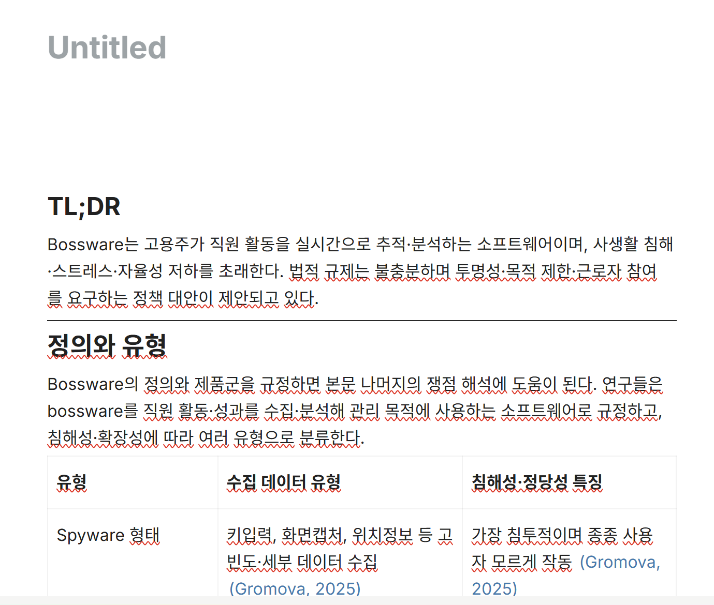
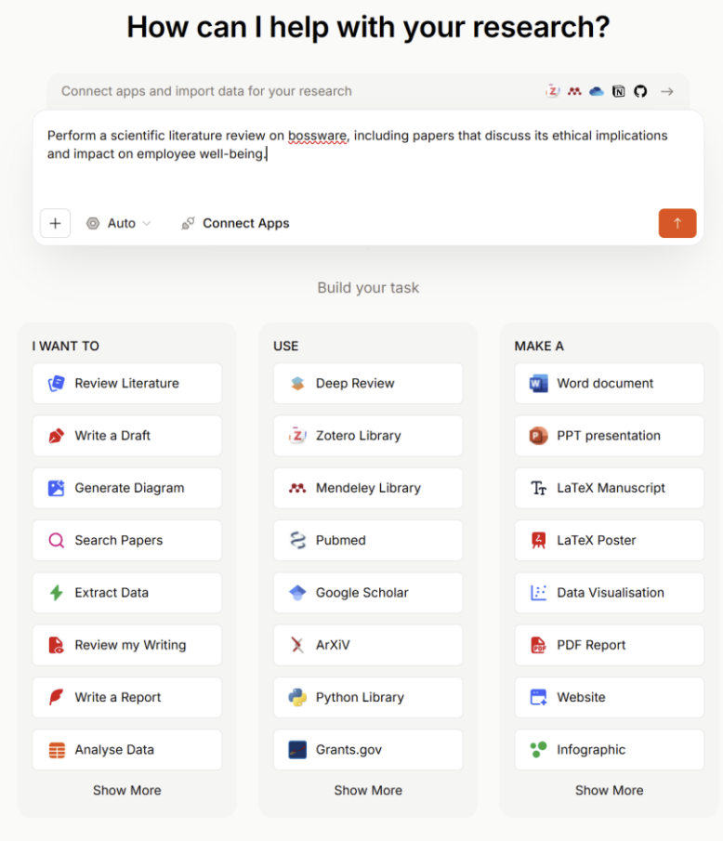
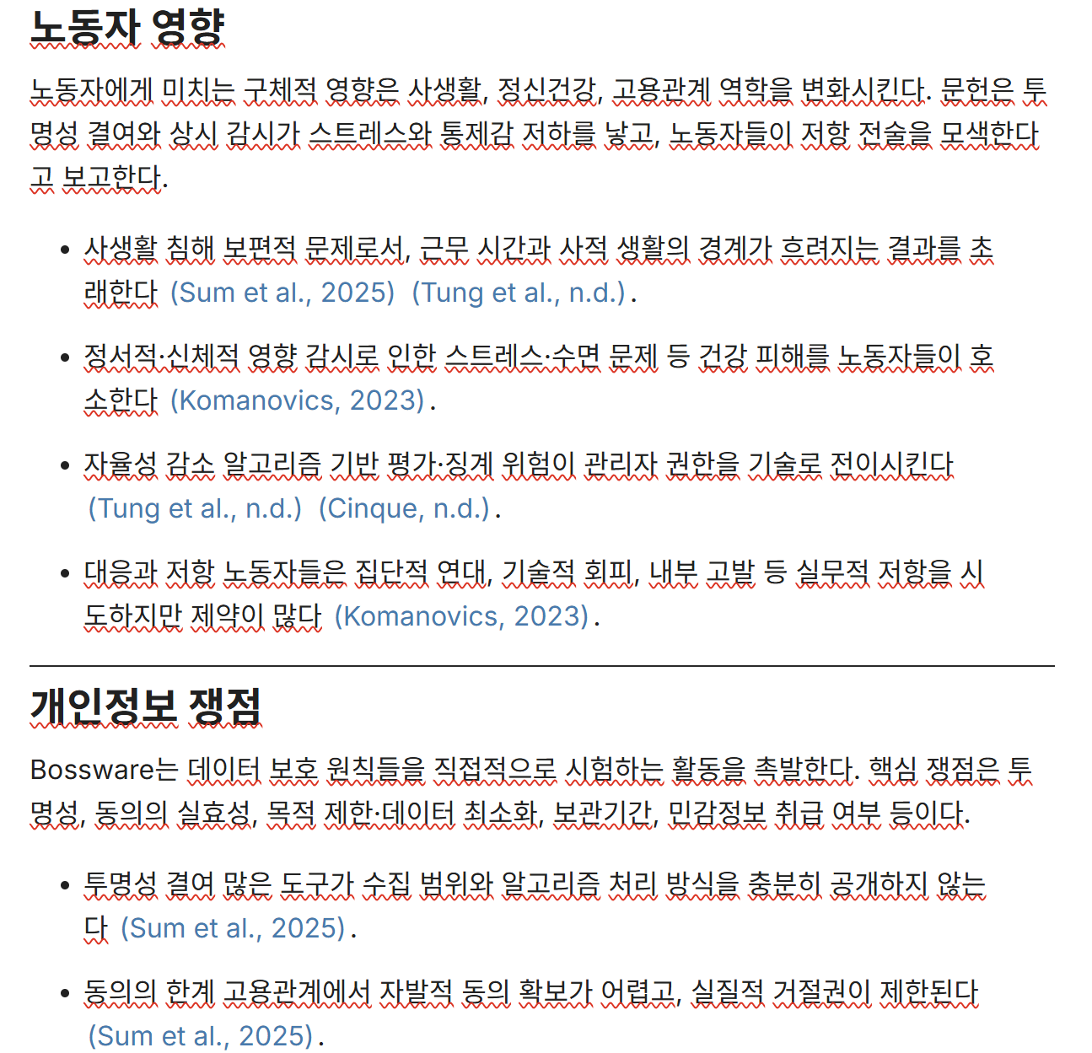
1. Bossware 관련 학술 논문 정리

Slide 3
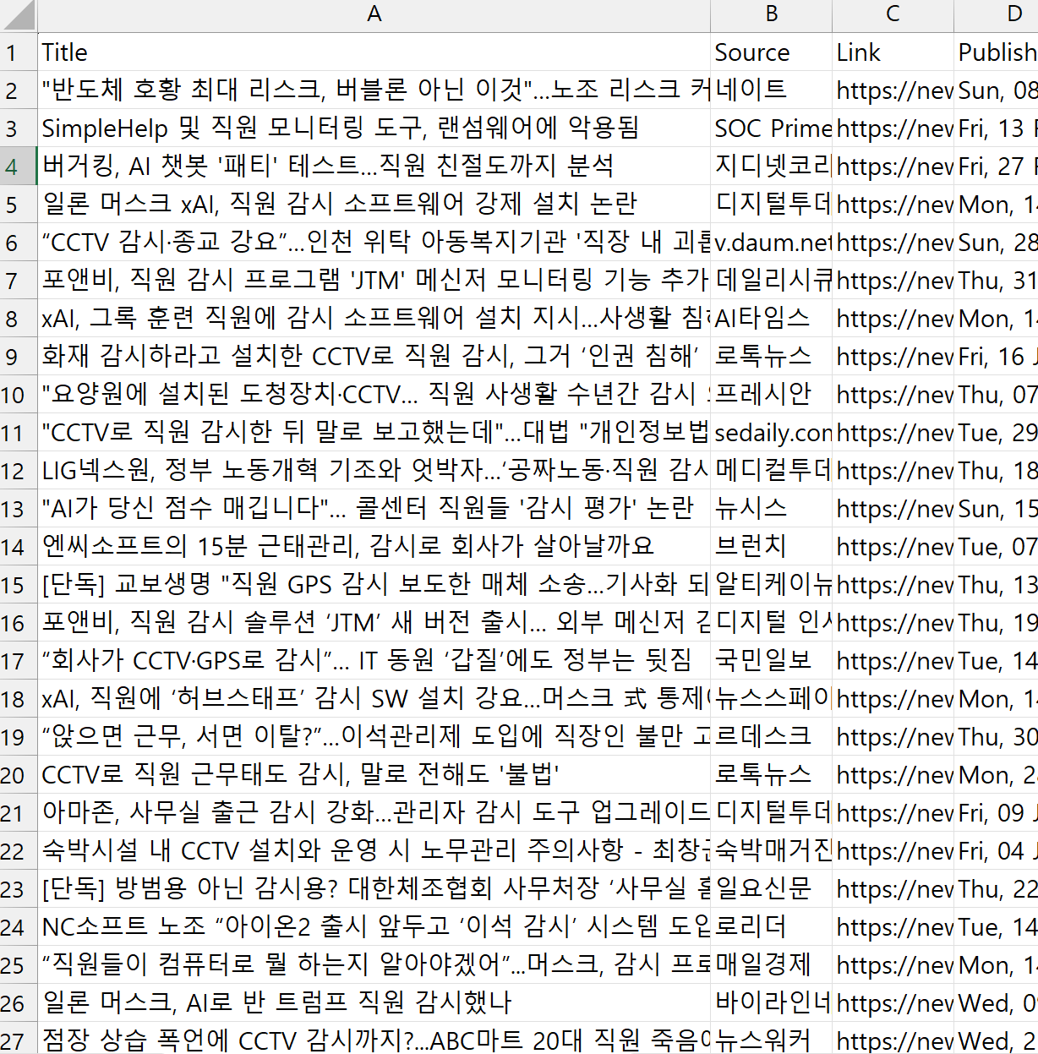
2. Bossware 관련 뉴스 기사 스크래핑
1. google의 Google News RSS를 이용하여 “직원감시”의 키워드로 기사를 스크래핑(크롤링)해온다.
2. 프롬프트 입력
1. Google news를 크롤링해서 csv파일로 저장하는 파이썬 코딩을 하고싶습니다.
2. Google News RSS → CSV 저장 (파이썬) 로 하겠습니다.
3. feedparser 라이브러리를 사용하겠습니다.
4. 결과 저장경로는 C:\Users\octo1\OneDrive\문서\AI피플애널 입니다
3. 분석 결과 확인

Slide 4
3. Apple Watch 이용한 머신 러닝 동작 예측
1. 1_PAproject_1_4_Applewatch.csv 의 파일을 통해 random forest로 머신러닝을 수행하여 애플워치 데이터로 머신을 학습시킨 후
1_PAproject_1_4_Applewatch_prediction.csv 의 사람의 동작을 예측하는 머신러닝 예측분석을 수행한다.
2. 프롬프트 입력
애플워치의 데이터를 이용해 신체활동을 예측하는 파이썬 코딩을 하고싶습니다.
학습용 데이터는 "C:\Users\octo1\OneDrive\문서\AI피플애널\project#1\1_PAproject_1_4_Applewatch.csv“ 여기에 있습니다.
예측용 데이터는 "C:\Users\octo1\OneDrive\문서\AI피플애널\project#1\1_PAproject_1_4_Applewatch_prediction.csv“ 여기에 있습니다.
학습용 데이터의 age gender height weight Applewatch.Steps_LE Applewatch.Heart_LE Applewatch.Calories_LE Applewatch.Distance_LE EntropyApplewatchHeartPerDay_LE EntropyApplewatchStepsPerDay_LE RestingApplewatchHeartrate_LE CorrelationApplewatchHeartrateSteps_LE NormalizedApplewatchHeartrate_LE ApplewatchIntensity_LE SDNormalizedApplewatchHR_LE ApplewatchStepsXDistance_LE 이 변수들로 activity_trimmed 이 변수를 예측하고 싶습니다.
scikit-learn라이브러리를 이용해서 random forest로 머신러닝을 하는 코드를 만들어주세요 5. 예측 후에는 같은경로에 엑셀파일로 결과를 저장해주세요. 파이썬 코딩을 해주세요

Slide 5
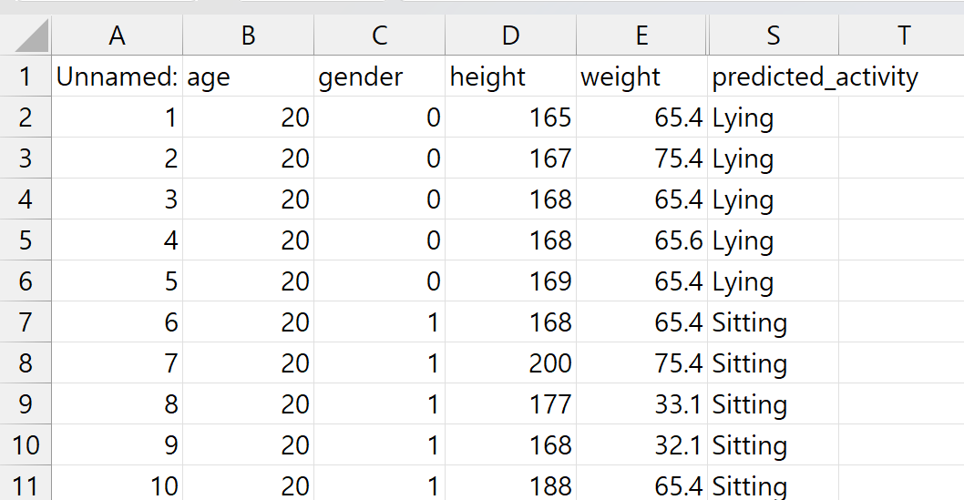
3. Apple Watch 이용한 머신 러닝 동작 예측
3. 분석 결과 확인

Slide 6
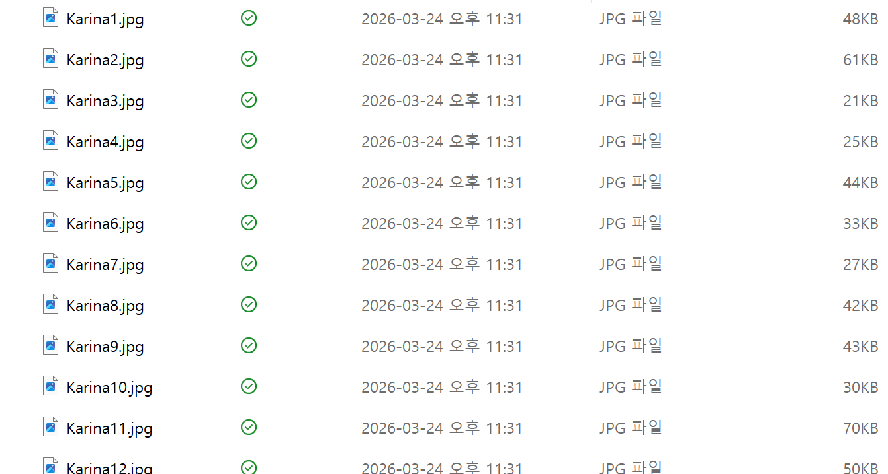
4. 머신러닝 이용 얼굴 인식 – 사진 크롤링
1. 에스파의 멤버는 카리나, 윈터, 닝닝, 지젤 이렇게 4명이다.
네이버에서 해당 멤버의 사진을 20장씩 받고 하나의 폴더에 넣은 후에 Google AI를 이용해 사진을 멤버별로 분류해 보자.
2. 프롬프트 입력
3. 결과 확인 -> 멤버 이름으로 검색어를 바꿔 주소를 바꾸면서 각각 20장씩 저장
(총 80장)
1. 파이썬으로 네이버에서 사진을 크롤링해오고 싶습니다.
2. 주소는 아래와 같습니다.
https://search.naver.com/search.naver?ssc=tab.image.all&where=image&sm=tab_jum&query=%EC%B9%B4%EB%A6%AC%EB%82%98
3. 저장은 C:\Users\octo1\OneDrive\문서\AI피플애널\project#1 에 해주시고 파일명은 Karina에 숫자를 붙여주세요.
4. 20장의 사진은 Karina라는 파일을 만들어 그곳에 저장해 주세요.

Slide 7
4. 머신러닝 이용 얼굴 인식 – 사진 분류
1. 멤버들의 얼굴을 학습시킨 후, 임의의 사진을 멤버별로 분류한다.
2. 프롬프트 입력
3. 결과 확인
제 컴퓨터에 있는 사진을 사람 얼굴을 학습하여 자동 분류하는 파이썬 코드를 작성해주세요. 조건은 아래와 같습니다.
기준 얼굴 사진 폴더는 `C:\Users\octo1\OneDrive\문서\AI피플애널\project#1` 입니다.
분류할 사진 폴더는 `C:\Users\octo1\OneDrive\문서\AI피플애널\project#1\Face` 입니다.
기준 얼굴 사진은 사람별로 20장씩 있으며, 파일명은 예를 들어 `lh1.jpg`, `lh2.jpg`, `mjh1.jpg`, `mjh2.jpg`처럼 사람 이름(또는 약자) 뒤에 숫자가 붙어 있습니다.
파일명에서 숫자를 제거한 문자열을 같은 사람으로 보고 학습해주세요. 파일하나를 학습할떄마다 문자로 알려주세요.
사용할 라이브러리는 `insightface`, `onnxruntime`, `opencv-python`, `numpy` 입니다. `dlib`, `face_recognition`, `mediapipe`는 사용하지 말아주세요.
얼굴 임베딩은 InsightFace로 추출하고, 여러 기준 사진의 임베딩은 사람별로 평균내주세요. 얼굴이 여러 개 검출되면 가장 큰 얼굴 하나만 사용해주세요.
유사도 비교는 유클리드 거리가 아니라 코사인 유사도를 사용해주세요. 임베딩은 L2 정규화 후 비교해주세요. 분류 기준은 `SIM_THRESHOLD = 0.35` 로 해주세요.
기준 이상이면 `C:\Users\octo1\OneDrive\문서\AI피플애널\project#1\Face\사람이름` 폴더를 자동 생성해서 사진을 이동해주세요. 기준 미만이면 `C:\Users\octo1\OneDrive\문서\AI피플애널\project#1\Face\unknown` 폴더로 이동해주세요. 14. 지원 확장자는 `.jpg`, `.jpeg`, `.png` 입니다. `shutil.move`를 사용해 파일을 이동해주세요. 16. 코드 전체를 한 번에 실행 가능한 형태로 작성해주세요.

Slide 8
5. Google AI 이용 동작 분석
1. Google AI studio의 API Key 획득: https://aistudio.google.com/ -> 로그인 -> get API key
2. 프롬프트 입력
3. 분석 결과 확인
제 컴퓨터에 있는 "C:\Users\octo1\OneDrive\문서\AI피플애널\project#1\kim.mp4" 파일을 google ai studio에 업로드하여 동영상의 인물이 어떤 행동을 하는지 분석하는 파이썬 코딩을 하고싶습니다.
google-genai 라이브러리를 이용하겠습니다
API키를 직접 입력하겠습니다.
모델은 gemini-2.5-flash를 사용하겠습니다.

Slide 9
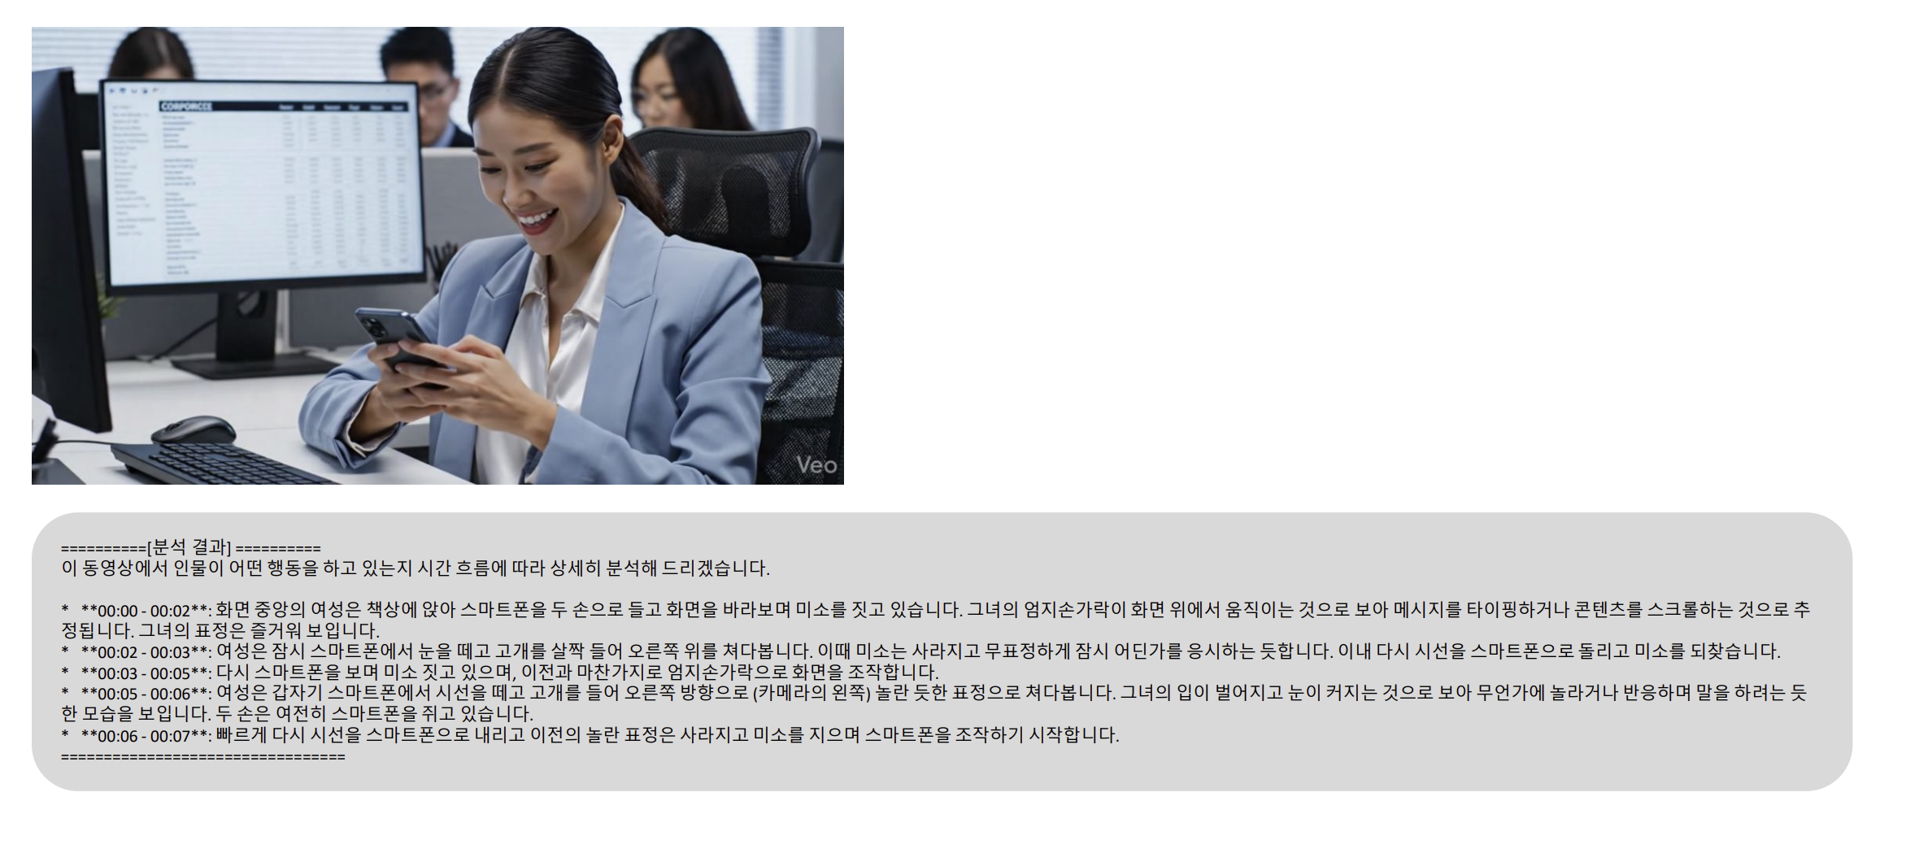
5. Google AI 이용 동작 분석

Slide 10
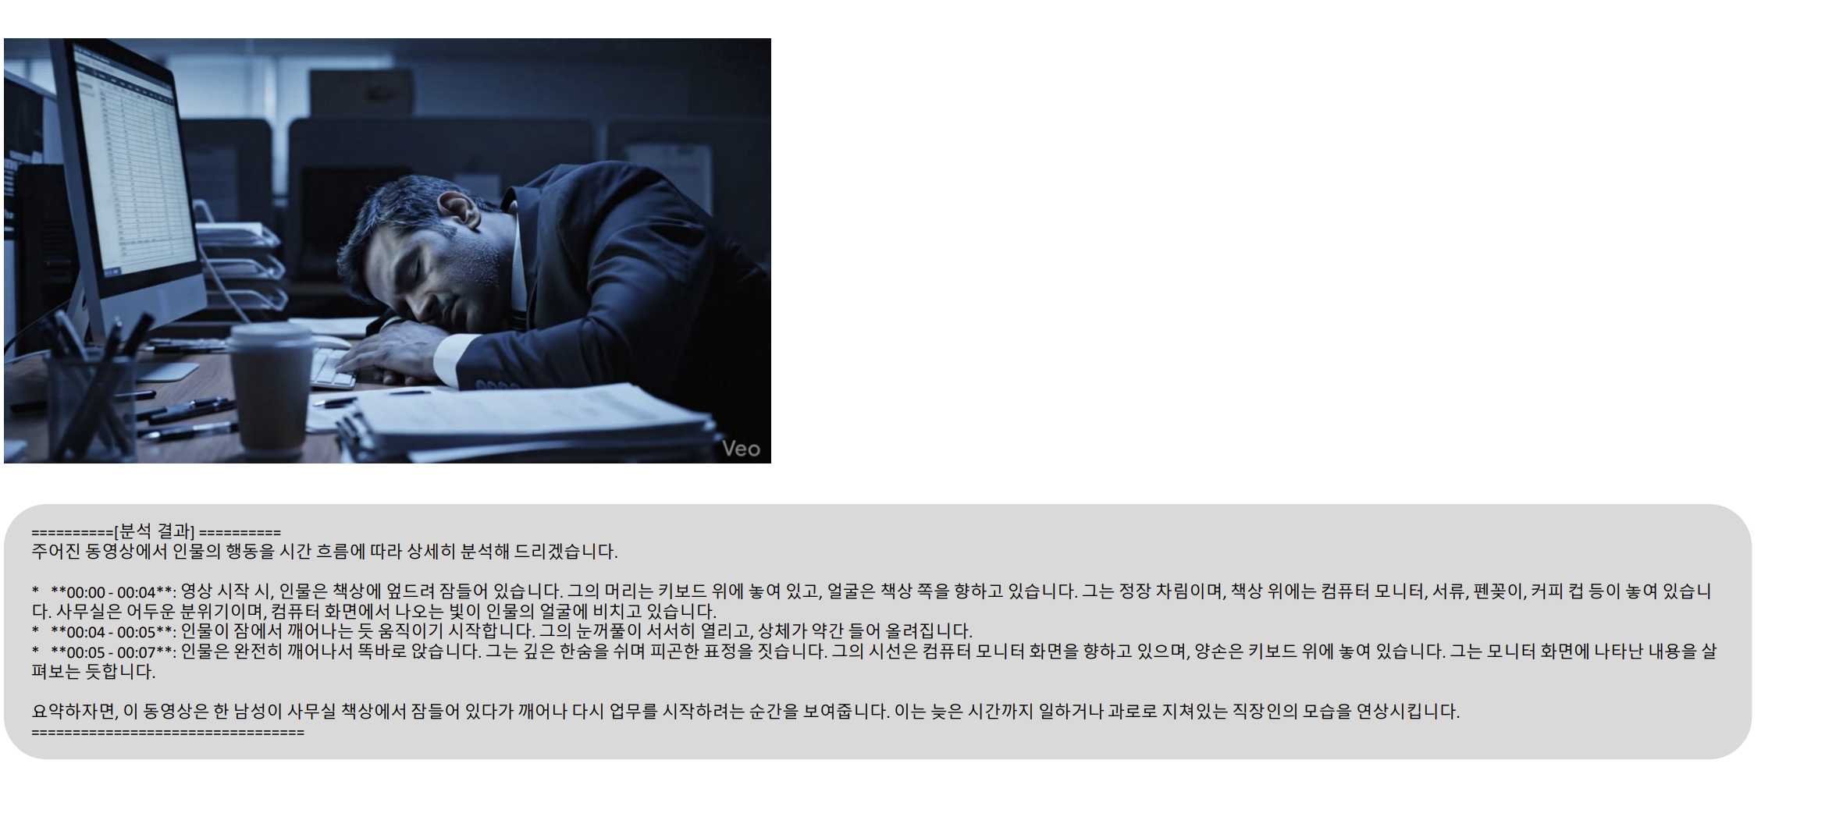
5. Google AI 이용 동작 분석

Slide 11
5. Google AI 이용 동작 분석

Slide 12
END

